Slide 1

Primer Evento De Rendición De Cuentas 2019
Dirección Departamental de Educación de Atlántida
Programa Todos Podemos Avanzar TPA 2018 - 2019

Slide 2
¿Qué es el TPA?
El TPA es un programa que conlleva una metodología de enseñanza aprendizaje inclusivo, que se fundamenta en un proceso de retroalimentación personalizado de acuerdo a las potencialidades de los educandos.

Slide 3
El programa TPA busca que los educandos desarrollen la competencia Aprender a aprender y aprender para la vida.
Se pretende que los alumnos y las alumnas avancen en forma independiente, potenciando la autogestión y autorregulación en la construcción de sus aprendizajes, lo que implica enseñar a pensar y a actuar de manera competente ante las exigencias del contexto y lo establecido en contenidos curriculares del área de estudio.

Slide 4
1. Ritmos Y Estilos De Aprendizaje
2. Estrategias Didácticas
3. Estándares De Aprendizaje
4. Aprendizajes Significativos
5. Equidad
6. Integralidad:
7. Flexibilidad:
8. Comunicación:
Principios y fundamentos pedagógicos y didácticos en que se basa la metodología de aprendizaje del TPA :

Slide 5
Nombre de los coordinadores de cada uno
de los centros educativos sedes de TPA.
N° | Nombre del Docente | Identidad | Especialidad | Nombramiento | Sede | Cargo
1 | Ingrid Dinorah Escalón | 0107-1974-01798 | Pedagogía | SEMED | Tela | Coordinadora
2 | María Elena Díaz | 1704-1990-00058 | Comerciales | SEMED | La Ceiba | Coordinadora
3 | Yesica Alicia Discua | 0101-1980-03229 | Ciencias Naturales | SEMED | La Ceiba | Coordinadora

Slide 6
Nombre De Maestros Que Cubrieron Cada Centro Sede TPA
N° | Nombre del Docente | Nombramiento | Sede
1 | Ingrid Dinorah Escalón | SEMED | Tela
2 | Kenia Elizabeth Izaguirre | SEMED | Tela
3 | Marllaly Reyes Navarro | SEMED | Tela
4 | Maricris Velasquez Rodríguez | SEMED | Tela
5 | Karla Banessa Lazo Jiménez | SEMED | Tela
6 | Rosario Elizabeth Zelaya | SEMED | Tela
7 | Oscar Geovani Calix | SEMED | La Ceiba
8 | Suyapa Reyes | SEMED | La Ceiba
9 | Nora Ninoska Lopez | SEMED | La Ceiba
10 | David Lamar Fortin | SEMED | La Ceiba
11 | Juana del Carmen Agurcia | SEMED | La Ceiba
12 | Yesica Alicia Discua | SEMED | La Ceiba

Slide 7

Nombre De Maestros Que Cubrieron Cada Centro Sede TPA
N° | Nombre del Docente | Nombramiento | Sede
13 | Martha Xochilth Torres | SEMED | La Ceiba
14 | Kimberly C Gomez | SEMED | La Ceiba
15 | Glenda Almendares | SEMED | La Ceiba
16 | Diana Suyapa Juarez | SEMED | La Ceiba
17 | Sonia Lourdes Medina | SEMED | La Ceiba
18 | Francisca C Izaguirre | SEMED | La Ceiba
19 | Wendy Johana Núñez | SEMED | La Ceiba
20 | Helen walkiria Flores | SEMED | La Ceiba
21 | Sintia Rodriguez | SEMED | La Ceiba
22 | Sandra Suyapa Padilla | SEMED | La Ceiba
23 | Laura Azucena Sánchez | SEMED | La Ceiba
24 | Raquel Palma | SEMED | La Ceiba
25 | Wilfredo Martinez | SEMED | La Ceiba

Slide 8
Nombre De Maestros Que Cubrieron Cada Centro Sede TPA
N° | Nombre del Docente | Nombramiento | Sede
26 | Mario 0rlando Vargas | SEMED | La Ceiba
27 | Roberto Carlos Soto | SEMED | La Ceiba
28 | Sandra Janeth Machado | SEMED | La Ceiba
29 | Daysi Flores | SEMED | La Ceiba
30 | Jesús Sisifredo Ortiz | SEMED | La Ceiba
31 | Cesar Ferrera | SEMED | La Ceiba
32 | Yury Etelinda Vargas | SEMED | La Ceiba
33 | Sherley Elena Brown | SEMED | La Ceiba
34 | Dania Sarai Macedo | SEMED | La Ceiba
35 | Marvin Alfaro | SEMED | La Ceiba
36 | Douglas Zambrano | SEMED | La Ceiba
37 | Ángel David Haylock | SEMED | La Ceiba
38 | Carla Patricia Reyes | SEMED | La Ceiba

Slide 9
Nombre De Maestros Que Atendieron Cada Centro Sede TPA
N° | Nombre del Docente | Nombramiento | Sede
39 | María Elena Díaz | SEMED | La Ceiba
40 | Víctor Eduardo Ayala Castañeda | Contrato | Tela
41 | Osman Ramón Paz Alvarado | Contrato | Tela
42 | Luis Alfredo Pérez Gutiérrez | Contrato | Tela
43 | Junia Isabel Alonso Hernández | Contrato | Tela
44 | Gerardo Vallecillo Melgar | Contrato | Tela
45 | Doris Lizeth Lino Reyes | Contrato | La Ceiba
46 | Edgardo Rafael Maradiaga Castellanos | Contrato | Tela
47 | Vanessa Soliman Satani | Contrato | La Ceiba
48 | Thelma Judith Vallejo | Contrato | La Ceiba

Slide 10
Matrícula inicial de alumnos inscritos en los centros sedes TPA.
Escuela Vacacional y TPA La Ceiba
Modalidad | CURSO | MATRICULA INICIAL
 |  | N | V | T
III Ciclo | 7 | 26 | 44 | 70
III Ciclo | 8 | 36 | 38 | 74
III Ciclo | 9 | 33 | 52 | 85
 | TOTAL | 95 | 134 | 229
BTP Y BCH | 10 | 26 | 43 | 69
BCH | 11 | 4 | 5 | 9
BTP Contaduría y Finanzas | 11 | 4 | 10 | 14
BTP Contaduría y Finanzas | 12 | 2 | 0 | 2
BTP Administración de Empresas | 11 | 2 | 2 | 4
BTP Informática | 11 | 11 | 12 | 23
BTP Informática | 12 | 3 | 1 | 4
Hostelería y Turismo | 11 | 3 | 0 | 3
Hostelería y Turismo | 12 | 1 | 1 | 2
 | TOTAL | 56 | 74 | 130
 | TOTAL | 151 | 208 | 359
Escuela Vacacional y TPA Tela
Modalidad | Curso | Matricula Inicial
 |  | N | V | T
CICLO COMÚN | I | 16 | 21 | 37
 | II | 12 | 28 | 40
 | III | 14 | 24 | 38
TOTAL |  | 42 | 73 | 115
DIVERSIFICADO | I | 17 | 46 | 63
 | II | 9 | 11 | 20
 | III | 1 | 0 | 1
TOTAL |  | 27 | 57 | 84
TOTAL GENERAL |  | 69 | 130 | 199

Slide 11
Alumnos(as) que cursarán clases
retrasadas para este año 2019.
32 alumnos reprobaron una o más asignaturas en el programa TPA 2018-2019 lo que significa un 5.7% de reprobación. 11 alumnos se desertaron del programa lo cual implica 1.96% de deserción logrando alcanzar un 92.34 % de aprobados.

Slide 12
Proceso De Supervisión.
La Unidad departamental de Supervisión Educativa realizó acompañamiento y monitoreo a los centros sedes de TPA donde se destacan los siguientes hallazgos:
Los 111 alumnos matriculados en el TPA son alumnos del Instituto Triunfo de la Cruz.
2. Cada docente tiene su horario individual y sus controles
correspondientes como cuadro de acumulativos y listas de asistencia
3. Los docentes se desempeñan conforme a su especialidad.
4. Las coordinadoras del programa “todos podemos avanzar” cuentan con todos los documentos requeridos y solicitados

Slide 13
Proceso De Supervisión.
La Unidad departamental de Supervisión Educativa realizó acompañamiento y monitoreo a los centros sedes de TPA donde se destacan los siguientes hallazgos:
Al aplicar la ficha a la coordinadora de T.P.A. se evidencio que tiene la mayoría de los insumos como matrícula, nóminas, carpetas profesionales de docentes, expedientes de los alumnos matriculados
2. Al observar la clase fue muy activa en el desarrollo de la misma, los cuadernos tienen evidencia de las correcciones realizadas

Slide 14

Modalidades autorizadas de cada centro sede TPA según acuerdo.
BTP
2. BCH
3. BTP Contaduría y Finanzas
4. BTP Administración de Empresas
5. BTP Informática
6. Hostelería y Turismo
7. Entre otras modalidades.

Slide 15
Especificación de la cuenta bancaria donde los centros sedes ingresaron el pago TPA.
Cuenta Bancaria de cheques No. 3-10009800-7 de Banco Atlántida
Aportación de los alumnos.
561 alumnos pagaron cuota única de L. 400.00 c/u
199 estudiantes Inst. Triunfo De La Cruz Tela L. 79,600.00
230 estudiantes Esc. Francisco Morazán La Ceiba L. 92,000.00
132 estudiantes Inst. Manuel Bonilla La Ceiba L. 52,800.00
Total L. 224,400.00

Slide 16
Promedio de pago realizado a docentes según hora clases impartidas
    A los docentes se les paga el 70% del valor de la hora clase
    Se les pagó a 7 docentes un total de L. 62,980.00
    En promedio se pagó L. 7,872.50 a cada docente
    40 docentes trabajaron ad honorem
    Nota: Se contrató a 2 aseadores en dos sedes a quien se le pagó L. 5,000.00 c/u

Slide 17
Informe sobre el uso y manejo del recurso financiero
Detalle | Ingresos | Egresos | Saldo
Pago de los educandos del Instituto Manuel Bonilla | 52,800.00
Pago de los educandos del Instituto Triunfo de la Cruz | 79,600.00
Pago de los educandos del CEB Francisco Morazán | 92,000.00
Factura |  | L. 16.226,57
Pago de Docentes |  | L. 62.980,00
TOTAL | 224,400.00 | L. 79.206,57 | 145,193.43
El saldo se encuentra en la cuenta bancaria de cheques de la
Dirección Departamental de Educación de Atlántida.

Slide 18
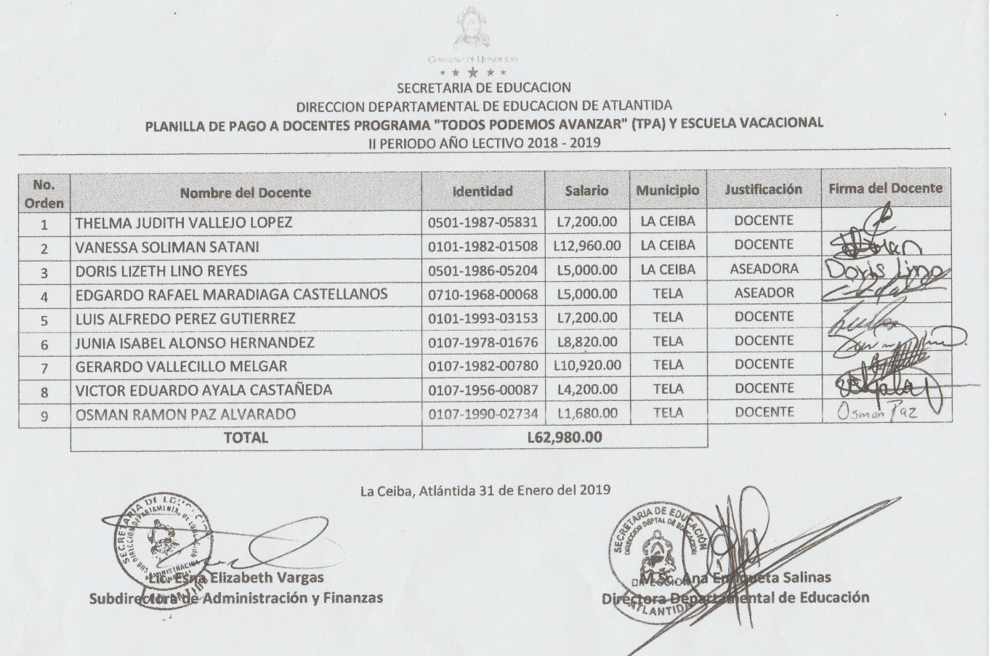
Planilla de pago a docentes

Slide 19
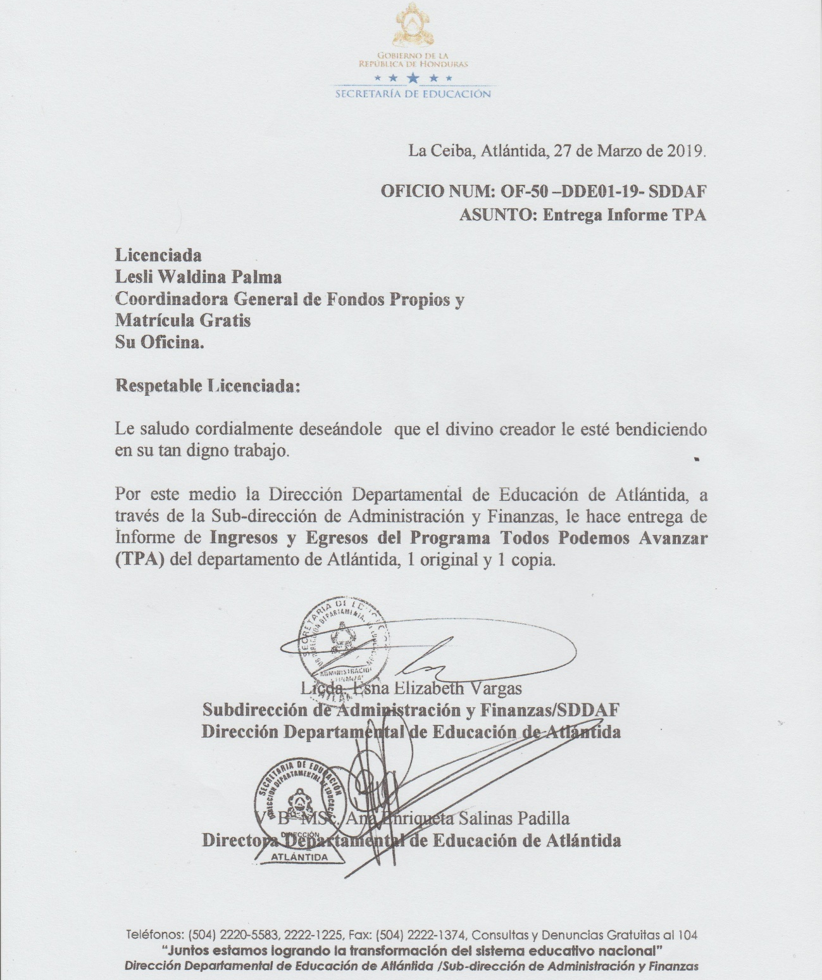
Entrega de informe de ingresos y egresos a nivel central

